Slide 1
第1章-SpringBoot入门基础

Slide 2
内容：共1小节
第1节：springboot介绍

Slide 3
第1节：springboot介绍
知识点1：SpringBoot简介
知识点2：SpringBoot项目创建实现
知识点3：SpringBoot详解
知识点4：SpringBoot注解汇总

Slide 4

知识点1：SpringBoot简介
Spring Boot是由Pivotal团队提供的全新框架，其设计目的是用来简化新Spring应用的初始搭建以及开发过程。该框架使用了特定的方式来进行配置，从而使开发人员不再需要定义样板化的配置。通过这种方式，Spring Boot致力于在蓬勃发展的快速应用开发领域(rapid application development)成为领导者。
Spring Boot提供了一种新的编程范式，提供了大量开箱即用（out-of-the-box）的依赖模块，能在最小的阻力下开发Spring应用程序。有了它， 开发人员可以更加敏捷地开发Spring应用程序，专注于应用程序的功能，不用在Spring的配置上多花功 夫，甚至完全不用配置。实际上，Spring Boot的一项重要工作就是让Spring配置不再成为开发路上的绊脚石。

Slide 5
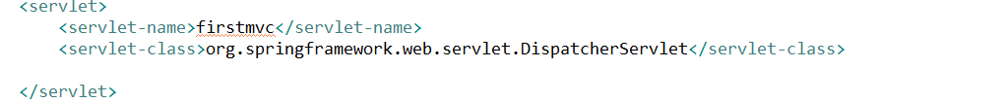

知识点1：SpringBoot简介
以往，在任何的spring项目中，都会找到Java配置或一大堆的XML配置文件，它们为应用程序开启了特定的特性和功能，他们可能是这样的:
或者这样的：
还有这样的：

Slide 6
知识点1：SpringBoot简介
很多配置都是复杂并且模板化，这提高了开发的成本。随着spring3，spring4的相继推出，约定大于配置逐渐成为了开发者的共识，大家也渐渐的从写xml转为写各种注解，在spring4的项目里，甚至可以一行xml都不写。
虽然spring4已经可以做到无xml，但写一个大项目需要茫茫多的包，maven配置要写几百行，也是一件很可怕的事。向项目中添加依赖是件富有挑战的事。需要什么库？它的Group和Artifact是什么你需要哪个版本？哪个版本不会和项目中的其他依赖发生冲突？
在springboot中自动为开发者制定了常规约定，让开发人员更加专注于业务需求的开发。而且利用Spring Boot的起步依赖，如只需添加Spring Boot的Web起步依赖（org.springframework.boot:spring-boot-starter-web）就会根据依赖传递把其他所需依赖引入项目里，比起减少依赖数量，起步依赖还引入了一些微妙的变化。向项目中添加了Web起步依赖，实际上指定了应用程序所需的一类功能(条件注入:发现有相应包就自动配置相应功能)。因为应用是个Web应用程序，所以加入了Web起步依赖。与之类似，如果应用程序要用到JPA持久化，那么就可以加入jpa起步依赖。如果需要安全功能，那就加入security起步依赖。
在SpringBoot中不再需要考虑支持某种功能要用什么库了，引入相关起步依赖就行。此外，Spring Boot的起步依赖还把开发者从“需要这些库的哪些版本”这个问题里解放了出来。起步依赖引入的库的版本都是经过测试的，因此可以完全放心，它们之间不会出现不兼容的情况。

Slide 7
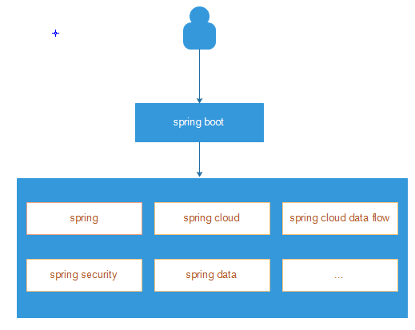
知识点1：SpringBoot简介

Slide 8
知识点1：SpringBoot简介
spring boot它不是spring解决方案的一个替代品，而是spring的一个封装。所以，以前可以用spring做的事情，现在用spring boot都可以做。
现在流行微服务与分布式系统，Spring boot就是一个非常好的微服务开发框架，可以使用它快速的搭建起一个系统。同时，你也可以使用spring Cloud（Spring Cloud是一个基于Spring Boot实现的云应用开发工具）来搭建一个分布式的网站。

Slide 9
知识点1：SpringBoot简介
微服务一般都是运行在分布式环境中的，这可不是简单的写一个SSM框架的小程序就可以解决的，其中需要用到很多技术，比如负载均衡，反向代理，服务治理，配置管理，消息总线等，SpringCloud提供了这些技术。并且，SpringCloud生态是基于spring boot的。
后续课程将对SpringCloud进行专门介绍。

Slide 10
知识点1：SpringBoot简介
微服务架构
  微服务是一种架构风格，一个大型复杂软件应用由一个或多个微服务组成。系统中的各个微服务可被独立部署，各个微服务之间是松耦合的。每个微服务仅关注于完成一件任务并很好地完成该任务。在所有情况下，每个任务代表着一个小的业务能力。
  例如要开发一个购票系统。就可以简单的拆分为用户管理微服务和售票系统微服务。两个服务都可以独立运行，都有自己的数据库，他们之间通过HTTP API 进行通信。
  而SpringBoot就是搭建微服务的一个很好的选择。

Slide 11
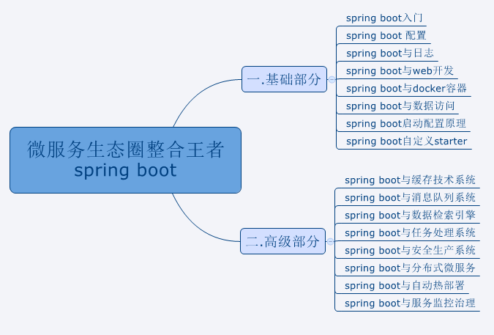
知识点1：SpringBoot简介
Spring Boot知识体系

Slide 12
知识点1：SpringBoot简介
SpringBoot优点
  使编码变得简单
    SpringBoot采用Java config的方式，对Spring进行配置，并且提供了大量的注解，极大地提高了工作效率。
  使配置变得简单
spring boot提供许多默认配置，当然也提供自定义配置。但是所有spring boot的项目都只有一个配置文件：application.properties/application.yml。用了spring boot，再也不用担心配置出错找不到问题所在了。
XML config
Java config
多个.properties/.xml
setBean(bean)
@Autowire
单个.properties/.yml
功能的组合配置
部署环境配置

Slide 13
知识点1：SpringBoot简介
  使部署变得简单
    spring boot内置了三种servlet容器：tomcat，jetty，undertow，完全不需要第三方服务器即可运行
    所以，只需要一个Java的运行环境就可以运行SpringBoot的项目了。SpringBoot的项目可以打成一个jar包，然后通过java -jar xxx.jar来运行。（SpringBoot项目的入口是一个main方法，运行该方法即可。 ）
    也可以将Spring Boot应用部署到任何兼容Servlet 3.0+的容器
名称 | Servlet版本 | Java版本
Tomcat 8 | 3.1 | Java 7+
Tomcat 7 | 3 | Java 6+
Jetty 9 | 3.1 | Java 7+
Jetty 8 | 3 | Java 6+
Undertow 1.1 | 3.1 | Java 7+

Slide 14
知识点1：SpringBoot简介
其他优点：
1. 独立运行的 Spring 项目
Spring Boot 可以以 jar 包的形式独立运行，Spring Boot 项目只需通过命令“ java–jar xx.jar” 即可运行。
2. 提供 starter 简化 Maven 配置
Spring Boot 提供了一系列的“starter”项目对象模型（POMS）来简化 Maven 配置。
3. 提供了大量的自动配置
Spring Boot 提供了大量的默认自动配置，来简化项目的开发，开发人员也通过配置文件修改默认配置。
4. 自带应用监控
Spring Boot 可以对正在运行的项目提供监控。
5. 无代码生成和 xml 配置
Spring Boot 不需要任何 xml 配置即可实现 Spring 的所有配置。

Slide 15
知识点2：SpringBoot项目创建实现
安装使用
  可以像使用其他任何标准Java库那样使用SpringBoot，只需简单地在classpath下包含正确的 spring-boot-*.jar 文件。 SpringBoot不需要集成任何特殊的工具， 所以可以使用任何IDE或文本编辑器；Spring Boot应用也没有什么特殊之处， 所以可以像任何其他Java程序那样运行和调试。
  尽管可以拷贝SpringBoot jars， 不过，通常推荐使用一个支持依赖管理的构建工具（比如Maven或Gradle）或者内嵌依赖管理工具的IDE，如Spring的官方IDE-STS。
  Spring Boot兼容Apache Maven 3.2或更高版本。
  Spring Boot依赖的groupId为 org.springframework.boot 。 通常Maven POM文件需要继承 spring-boot-starter-parent ，然后声明一个或多个“Starter POMs”依赖。 Spring Boot也提供了一个用于创建可执行jars的Maven插件。

Slide 16
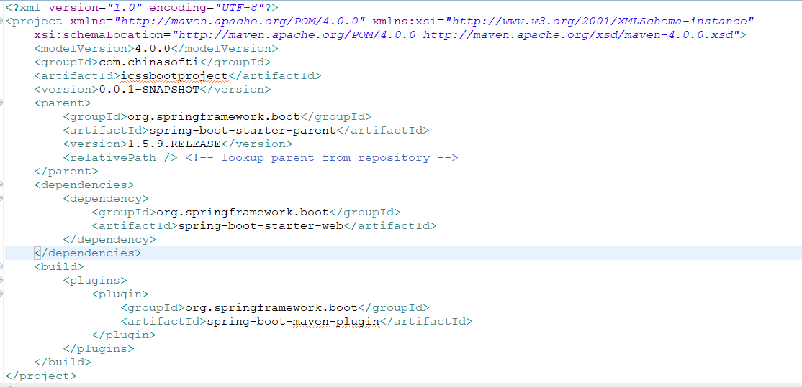
知识点2：SpringBoot项目创建实现
下面是一个典型Springboot的pom.xml文件：
SpringBoot的默认起步依赖
引入SpringBoot的WEB应用依赖
SpringBoot的打包插件

Slide 17
知识点2：SpringBoot项目创建实现
SpringBootCLI是一个命令行工具， 用于使用Spring进行快速原型搭建。 它允许开发人员运行Groovy脚本， 这意味着你可以使用类Java的语法， 并且没有那么多的模板代码
没有必要为了使用SpringBoot而去用CLI， 但它绝对是助力Spring应用的最快方式，我们将在以后熟悉Groovy脚本后介绍SpringBoot CLI的使用。
Notes:
Spring boot CLI是运行spring boot命令的命令行界面。Spring提供了用于创建、运行和测试spring boot应用程序的spring命令。Spring boot CLI应用程序使用groovy语言，通过这种方式，我们用最少的代码行创建我们的应用程序并启动它。

Slide 18
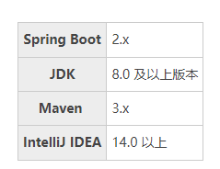

知识点2：SpringBoot项目创建实现
Spring Boot 版本及其环境配置要求如下表：
Spring Boot 2.X Spring Boot 3.x
Notes:
Spring Boot 3版本于2022年11月24日发布

Slide 19
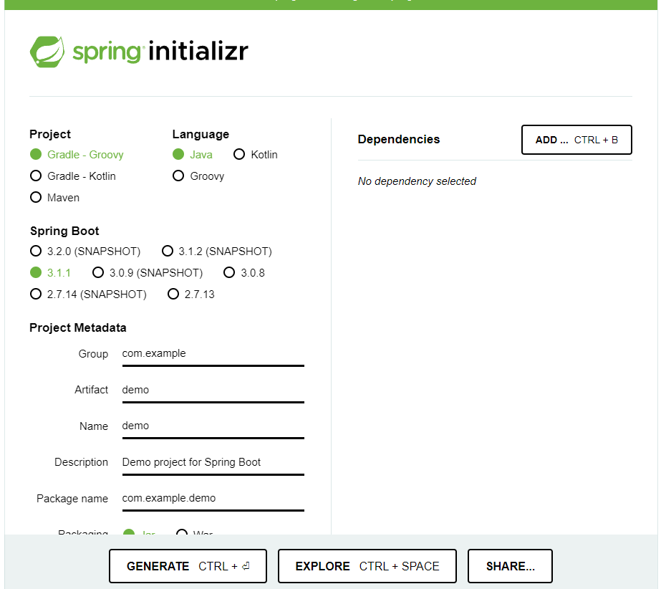
知识点2：SpringBoot项目创建实现
1.网站方式创建
首先，打开Spring的官网（https://start.spring.io/），在Projects导栏下找到SpringBoot

Slide 20
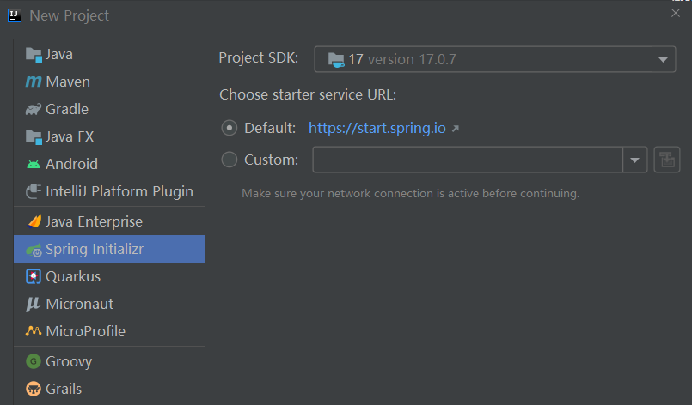
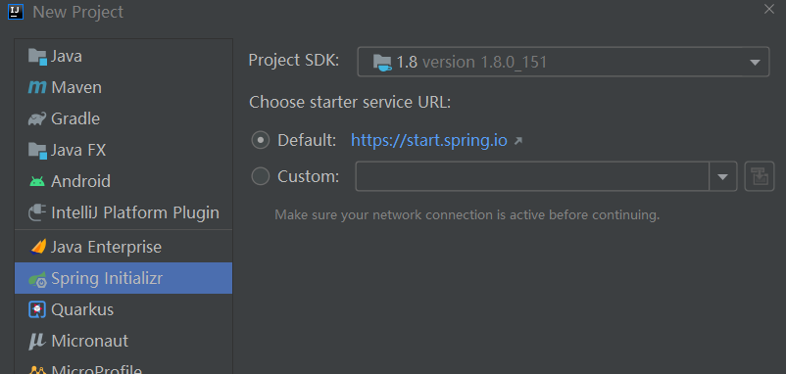
知识点2：SpringBoot项目创建实现
2.IDEA方式创建
File–>New Poject–>Spring Initializr

Slide 21
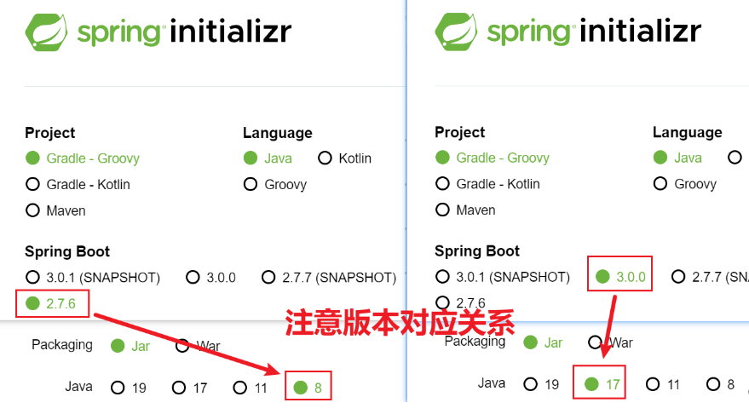
知识点2：SpringBoot项目创建实现
注意版本对应的关系，目前推荐springboot2.x版本，相对稳定

Slide 22
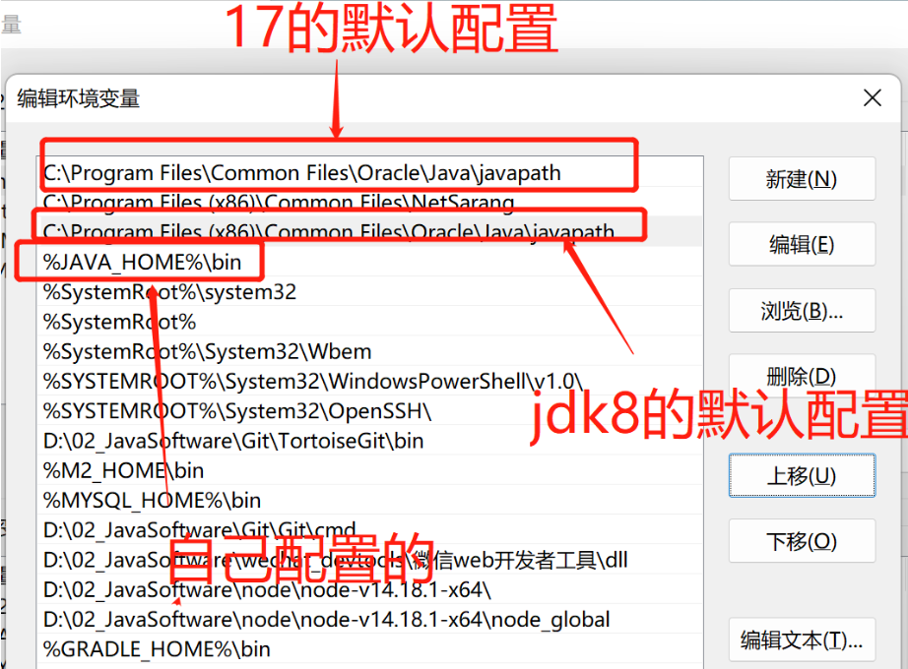
知识点2：SpringBoot项目创建实现
jdk17切换回jdk8的注意事项，要删除jdk17的默认配置，再设置jdk8

Slide 23
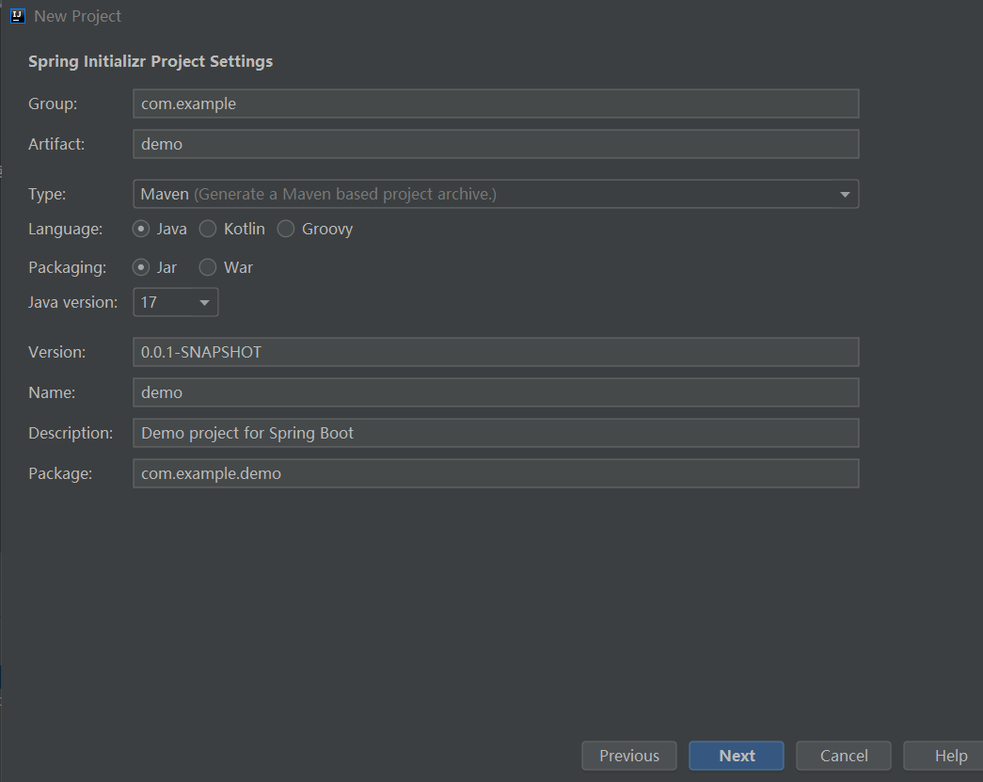
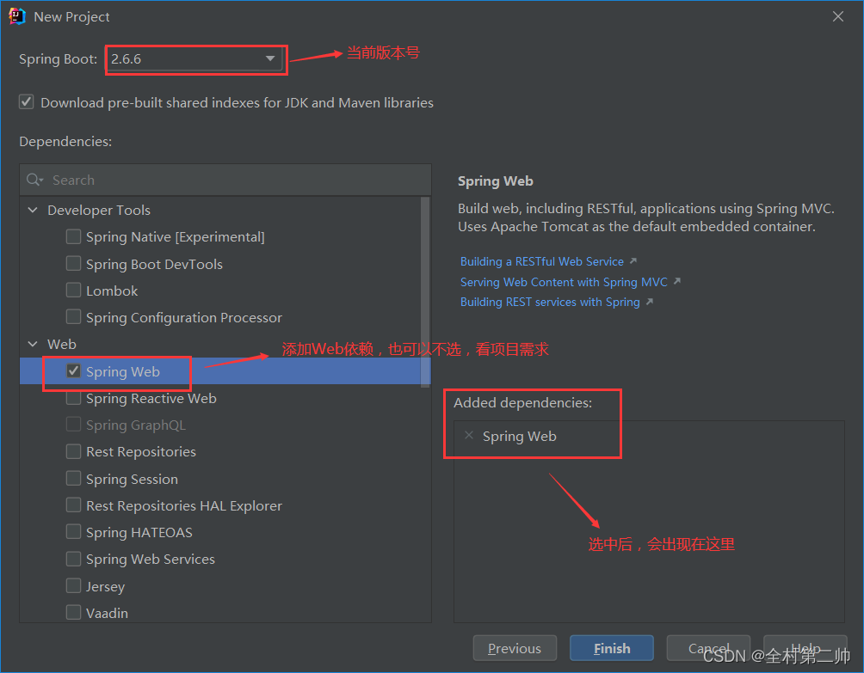
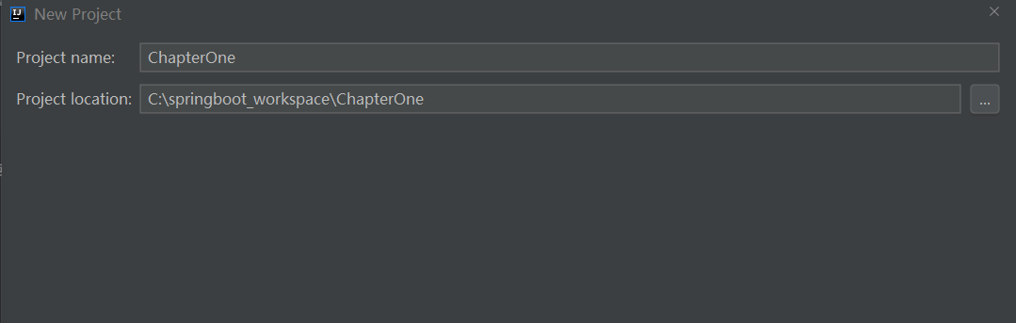
知识点2：SpringBoot项目创建实现
设置选择
Notes:
Spring Boot 3.0 需要 Java 17 作为最低版本。 如果当前使用的是 Java 8 ，则需要先升级 JDK，然后才能开发 Spring Boot 3.0 应用程序。

Slide 24
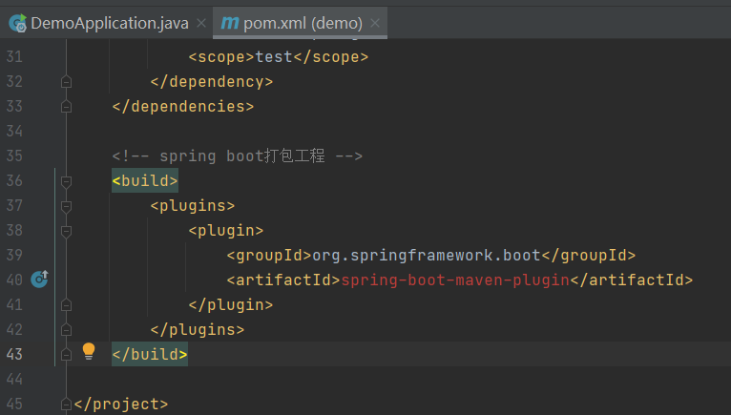
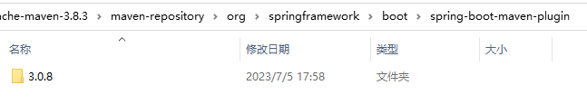
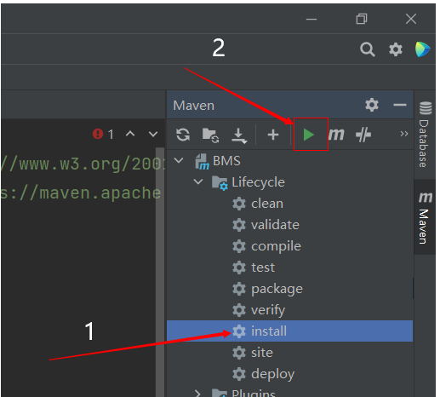
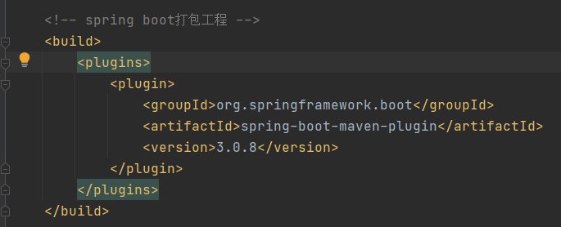
知识点2：SpringBoot项目创建实现
可能会出现问题：
版本复制到 spring-boot-maven-plugin 下面

Slide 25
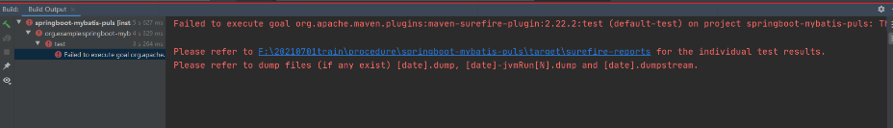
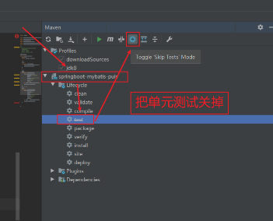
知识点2：SpringBoot项目创建实现
可能会出现问题：
单元测试出现错误,高版本IDEA在运行项目单元测试时会首先初始化,调用test方法,如果你写的单元测试代码有问题,就会直接提示你某个单元测试有问题,就会报上面的错误

Slide 26
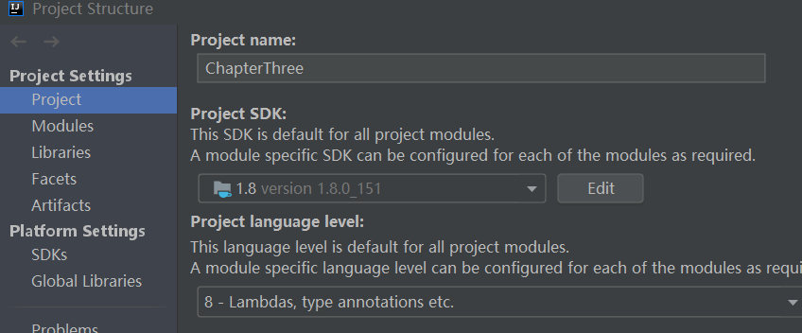
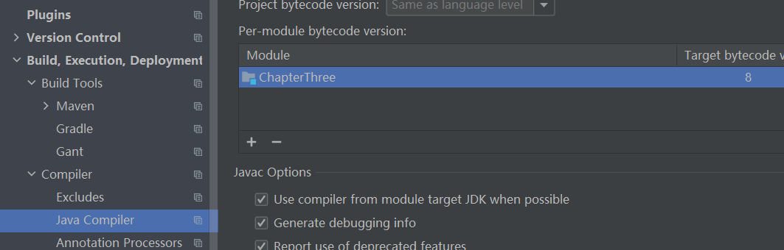
知识点2：SpringBoot项目创建实现
同时注意整个 项目的jdk设置：

Slide 27
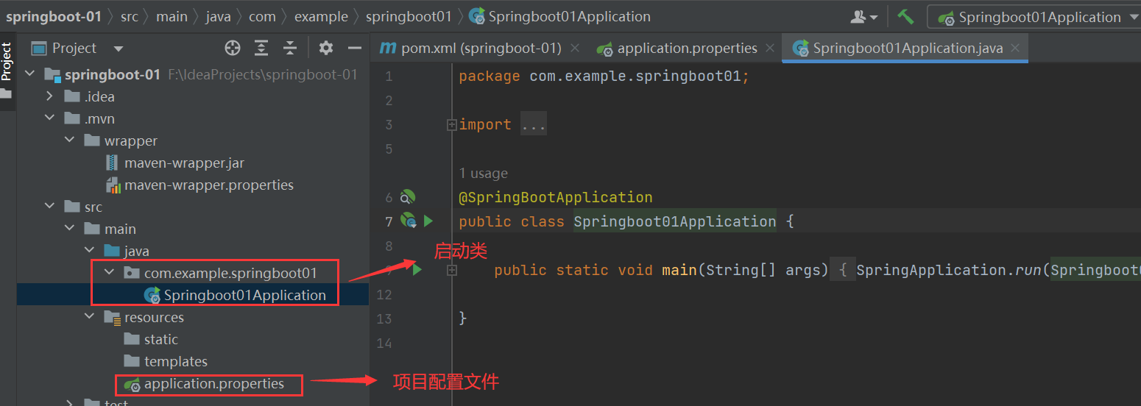
知识点2：SpringBoot项目创建实现
得到目录结构如下的项目：
目录名称 | 相对路径 | 主要用途 | 国外说法
源码目录 | Src\main\java | 存储源代码，例如StartApplication、MVC各层 | Source Folders
资源目录 | Src\main\resources | 存储静态资源、动态页面、配置文件 | Resource Folders
资源目录 （传统） | Src\main\webapp | 作用同上（非必须，部署War包才需要此目录） | Web Resource Folders
测试目录 | Src\test\java | 存储测试单元 | Test Source Folders

Slide 28

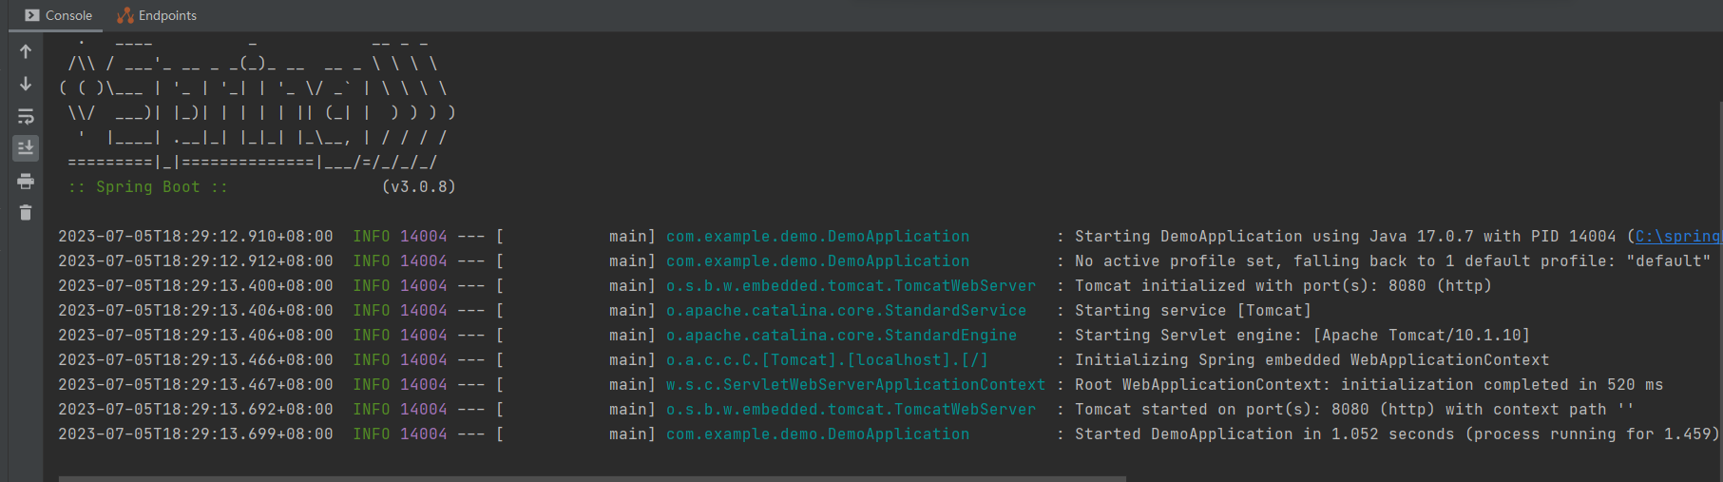
知识点2：SpringBoot项目创建实现
运行编写完成的代码：
  当控制台出现以下调试信息说明内置的Tomcat已经成功启动，可以进行服务调用：
当控制台出现以下调试信息说明内置的Tomcat已经成功启动，可以进行服务调用
Notes:
Java HotSpot(TM) 64-Bit Server VM warning: Options -Xverify:none and -noverify were deprecated in JDK 13 and will likely be removed in a future release.
-Xverify:none 和 -noverify都是JVM参数，可以禁止字节码效验，提高编译速度，这个警告就是说，这两个参数已经过时了。
选择完Edit Configurations...会出现以下界面，找到Spring Boot 展开它，找到Enble lanuch optimization，把对钩取消掉就好了

Slide 29
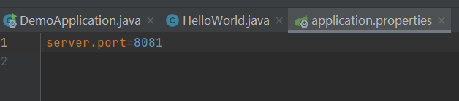
知识点2：SpringBoot项目创建实现
默认端口号为8080，我们可以在配置文件application.properties里修改端口号

Slide 30
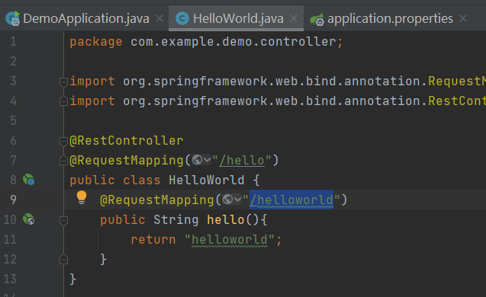
知识点2：SpringBoot项目创建实现
编写一个控制类，新建一个controller包，再建一个HelloWorld的类，编写HelloWorld.java：
由于是RestController(类似Controller和ResponseBody的集合，因此字符串将直接作为响应体)
处理器响应的URL
Notes:
只是使用@RestController注解Controller，则Controller中的方法无法返回jsp页面

Slide 31
知识点2：SpringBoot项目创建实现
代码基本解析
  主类上使用的第一个注解是 @RestController ，对于Spring， 该类扮演了一个特殊角色。在本示例中， 我们的类是一个WEB Controller ，所以当处理进来的web请求时， Spring会使用它来进行响应。
  @RequestMapping 注解提供路由信息。 它告诉Spring任何来自"/"路径的HTTP请求都应该被映射到 home 方法。 @RestController 注解告诉Spring以字符串的形式渲染结果， 并直接返回给调用者。
  @RestController和@RequestMapping注解是Spring MVC注解（它们不是Spring Boot的特定部分） 。 具体请参考之前的SpringMVC章节。
  main方法
    应用程序最后部分是main方法。 这只是一个标准的方法， 它遵循Java对于一个应用程序入口点的约定。 main方法通过调用run， 将业务委托给了Spring Boot的SpringApplication类。 SpringApplication将引导应用， 启动Spring， 相应地启动被自动配置的Tomcat web服务器。 我们需要BootProjectDemoApplication.class 作为参数传递给run方法来告诉SpringApplication谁是主要的Spring组件。 为了暴露任何的命令行参数， args数组也会被传递过去。

Slide 32
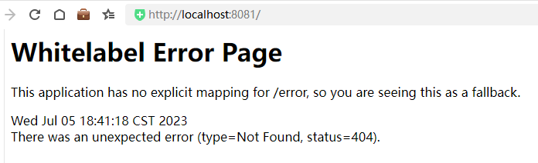

知识点2：SpringBoot项目创建实现
利用浏览器访问服务：
Notes:
http://localhost:8081/

Slide 33
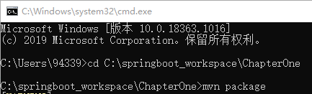
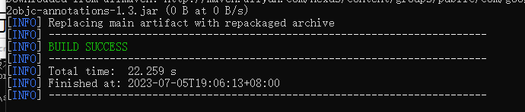
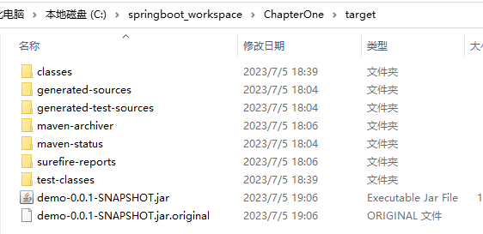
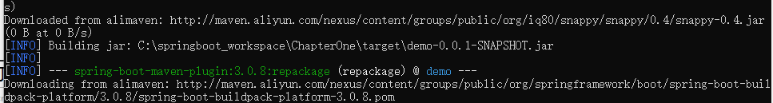
知识点2：SpringBoot项目创建实现
打包应用
  在控制台中进入当前项目路径，执行Maven的打包命令（mvn package）：
打包生成的jar路径（当前项目的target子目录中）

Slide 34
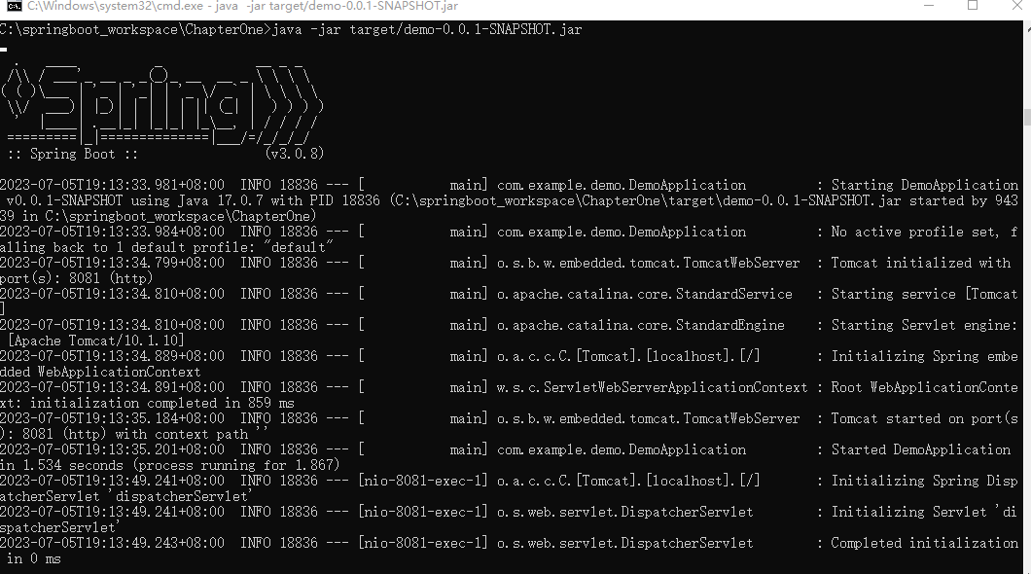
知识点2：SpringBoot项目创建实现
执行jar包（java -jar target/demo-0.0.1-SNAPSHOT.jar）：
直接执行target子目录中打包生成的jar包
和IDEA中相同的调试信息
浏览器访问得到同样的结果

Slide 35
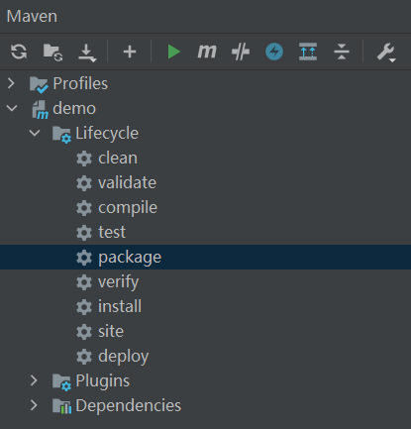
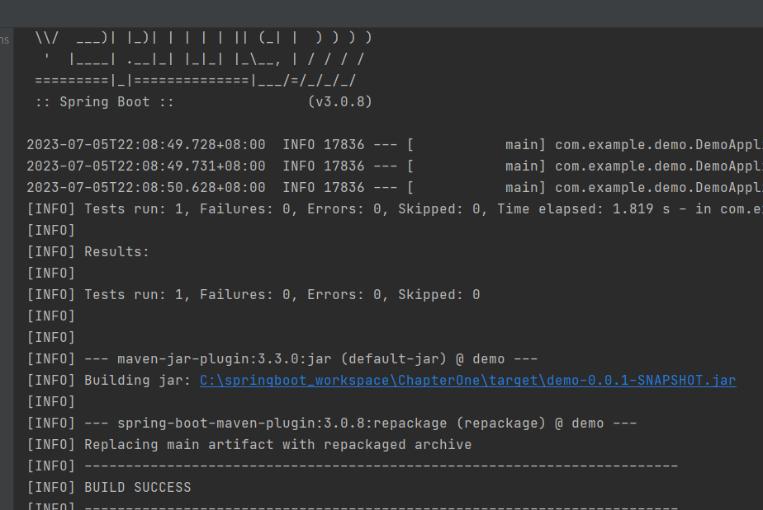
知识点2：SpringBoot项目创建实现
或者通过Maven执行jar包：

Slide 36
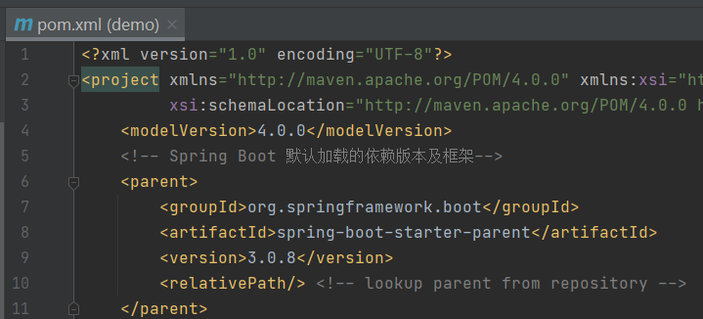
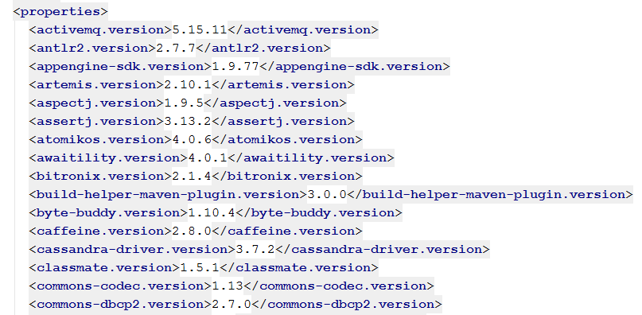
知识点3：SpringBoot详解
Pom文件中的parent是Spring Boot的框架版本控制中心，配置项目继承 spring-boot-starter-parent 只需要简单地设置 parent 为：
只需要在该依赖上指定Spring Boot版本。 如果导入其他的starters，你可以放心的省略版本号
当然，不是每个人都喜欢继承 spring-boot-starter-parent POM。 开发人员可能需要使用公司标准parent， 或可能倾向于显式声明所有Maven配置。

Slide 37
知识点3：SpringBoot详解
Spring Boot 项目可以通过继承 spring-boot-starter-parent 来获得一些合理的默认配置，它主要提供了以下特性：
默认 JDK 版本（Java 8）
默认字符集（UTF-8）
依赖管理功能
资源过滤
默认插件配置
识别 application.properties 和 application.yml 类型的配置文件

Slide 38
知识点3：SpringBoot详解
Starter POMs
  Starter POMs是可以包含到应用中的一个方便的依赖关系描述符集合。 可以获取所有Spring及相关技术的一站式服务， 而不需要翻阅示例代码， 拷贝粘贴大量的依赖描述符。
  例如， 如果你想使用Spring和JDBC进行数据库访问， 只需要在你的项目中包含spring-boot-starter-jdbc依赖， 然后你就可以开始了。该starters包含很多你搭建项目， 快速运行所需的依赖， 并提供一致的， 管理的传递依赖集。
  所有的starters遵循一个相似的命名模式：spring-boot-starter- *，在这里 * 是一种特殊类型的应用程序。该命名结构旨在帮你找到需要的starter。
Notes:
很多IDEs集成的Maven允许通过名称搜索依赖。 例如， 使用相应的Eclipse或STS插件， 可以简单地在POM编辑器中点击 ctrl-space ， 然后输入"spring-boot-starter"可以获取一个完整列表。

Slide 39
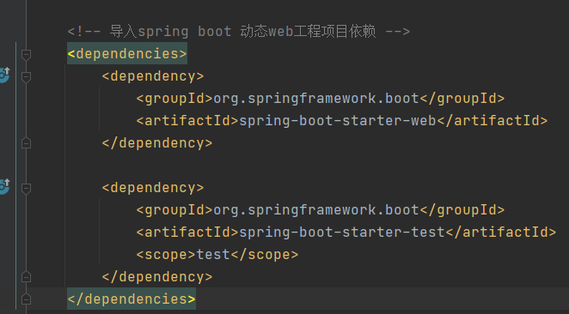
知识点3：SpringBoot详解
starter：spring-boot场景启动器
spring-boot-starter-web :帮我们导入了web模块正常运行所依赖的组件
出厂默认就写好了很多starter,如：spring-boot-starter-activemq，spring-boot-starter-aop，spring-boot-starter-data-redis，spring-boot-starter-data-solr等
重要提示：Spring Boot将所有的绝大部分框架整合场景都进行了抽取，做成一个个的starters（启动器），只需要在项目里面引入这些starter相关整合所需的依赖都会导入进来。所有这些 starter 都遵循着约定成俗的默认配置，并允许用户调整这些配置，即遵循“约定大于配置”的原则。

Slide 40
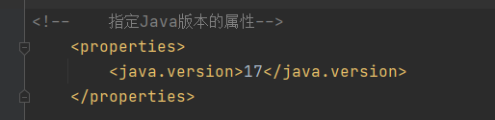
知识点3：SpringBoot详解
spring-boot-starter-parent 选择相当保守的Java兼容策略。 如果希望使用指定的Java版本， 可以添加一个 java.version 属性：
指定Java版本的属性

Slide 41
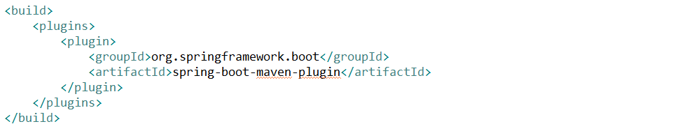
知识点3：SpringBoot详解
Spring Boot包含一个Maven插件， 它可以将项目打包成一个可执行jar。 如果想使用它， 你可以将该插件添加到 <plugins>点处：
Java没有提供任何标准的加载内嵌jar文件（即jar文件中还包含jar文件） 的方法。 如果想发布一个自包含的应用这就是一个问题。 为了解决该问题， 很多开发者采用"共享的"jars。 一个共享的jar简单地将来自所有jars的类打包进一个单独的“超级jar”。 采用共享jar方式的问题是很难区分在你的应用程序中可以使用哪些库。 在多个jars中如果存在相同的文件名（但内容不一样） 也会是一个问题。 Spring Boot采取一个不同的途径， 并允许你真正的内嵌jars。

Slide 42
知识点3：SpringBoot详解
下面的应用程序starters是SpringBoot在org.springframework.boot组下提供的：
名称 | 描述
spring-boot-starter | 核心Spring Boot starter， 包括自动配置支持， 日志和YAML
spring-boot-starter-actuator | 生产准备的特性， 用于帮你监控和管理应用
spring-boot-starter-amqp | 对"高级消息队列协议"的支持， 通过 spring-rabbit 实现
spring-boot-starter-aop | 对面向切面编程的支持， 包括 spring-aop 和AspectJ
spring-boot-starter-batch | 对Spring Batch的支持， 包括HSQLDB数据库
spring-boot-starter-cloudconnectors | 对Spring Cloud Connectors的支持， 简化在云平台下（例如， Cloud Foundry 和Heroku） 服务的连接
spring-boot-starter-dataelasticsearch | 对Elasticsearch搜索和分析引擎的支持， 包括spring-data-elasticsearch

Slide 43
知识点3：SpringBoot详解
名称 | 描述
spring-boot-starter-data gemfire | 对GemFire分布式数据存储的支持， 包括 spring-data-gemfire
spring-boot-starter-data-jpa | 对"Java持久化API"的支持， 包括 spring-data-jpa ， spring-orm 和Hibernate
spring-boot-starter-datamongodb | 对MongoDB NOSQL数据库的支持， 包括 spring-data-mongodb
spring-boot-starter-data-rest | 对通过REST暴露Spring Data仓库的支持， 通过 spring-data-rest-webmvc 实现
spring-boot-starter-data-solr | 对Apache Solr搜索平台的支持， 包括 spring-data-solr
spring-boot-starter-freemarker | 对FreeMarker模板引擎的支持
spring-boot-starter-groovytemplates | 对Groovy模板引擎的支持
spring-boot-starter-hateoas | 对基于HATEOAS的RESTful服务的支持， 通过 spring-hateoas 实现

Slide 44
知识点3：SpringBoot详解
名称 | 描述
spring-boot-starter-hornetq | 对"Java消息服务API"的支持， 通过HornetQ实现
spring-boot-starter-integration | 对普通 spring-integration 模块的支持
spring-boot-starter-jdbc | 对JDBC数据库的支持
spring-boot-starter-jersey | 对Jersey RESTful Web服务框架的支持
spring-boot-starter-jtaatomikos | 对JTA分布式事务的支持， 通过Atomikos实现
spring-boot-starter-jta-bitronix | 对JTA分布式事务的支持， 通过Bitronix实现
spring-boot-starter-mail | 对 javax.mail 的支持
spring-boot-starter-mobile | 对 spring-mobile 的支持
spring-boot-starter-mustache | 对Mustache模板引擎的支持
spring-boot-starter-redis | 对REDIS键值数据存储的支持， 包括 spring-redis

Slide 45
知识点3：SpringBoot详解
名称 | 描述
spring-boot-starter-security | 对 spring-security 的支持
spring-boot-starter-social facebook | 对 spring-social-facebook 的支持
spring-boot-starter-social linkedin | 对 spring-social-linkedin 的支持
spring-boot-starter-social twitter | 对 spring-social-twitter 的支持
spring-boot-starter-test | 对常用测试依赖的支持， 包括JUnit, Hamcrest和Mockito， 还有 spring-test 模块
spring-boot-starter-thymeleaf | 对Thymeleaf模板引擎的支持， 包括和Spring的集成
spring-boot-starter-velocity | 对Velocity模板引擎的支持
spring-boot-starter-web | 对全栈web开发的支持， 包括Tomcat和 spring-webmvc
spring-boot-starter-websocket | 对WebSocket开发的支持
spring-boot-starter-ws | 对Spring Web服务的支持

Slide 46

知识点3：SpringBoot详解
除了应用程序的starters， 下面的starters可以用于添加生产准备的特性。
如果要查看应用指标或对应用进行监控，可以加入执行器actuator（采集应用内部信息暴露给外部的模块）的依赖：
执行器接口允许监控应用及与应用进行交互。 SpringBoot包含很多内置的接口， 也可以添加自己的，例如，health端点提供了应用的基本健康信息
名称 | 描述
spring-boot-starter-actuator | 添加生产准备特性， 比如指标和监控
spring-boot-starter-remote-shell | 添加远程 ssh shell支持
Notes:
Spring Boot Actuator 模块提供了生产级别的功能，比如健康检查，审计，指标收集，HTTP 跟踪等，帮助我们监控和管理Spring Boot 应用。在实际项目中，Actuator 可以帮助我们快速了解应用程序的运行状态和性能瓶颈。

Slide 47
知识点3：SpringBoot详解
接口暴露的方式取决于采用的技术类型。大部分应用选择HTTP监控，接口的ID映射到一个URL。例如，默认情况下，health端点将被映射到/health。：
ID | 描述 | 敏感（Sensitive）
autoconfig | 显示一个auto-configuration的报告， 该报告展示所有auto-configuration候选者及它们被应用或未被应用的原因 | true
beans | 显示一个应用中所有Spring Beans的完整列表 | true
configprops | 显示一个所有@ConfigurationProperties的整理列表 | true
dump | 执行一个线程转储 | true
env | 暴露来自Spring ConfigurableEnvironment的属性 | true

Slide 48
知识点3：SpringBoot详解
更多的执行器接口：
ID | 描述 | 敏感（Sensitive）
health | 展示应用的健康信息（当使用一个未认证连接访问时显示一个简单的'status'， 使用 认证连接访问则显示全部信息详情） | false
info | 显示任意的应用信息 | false
metrics | 展示当前应用的'指标'信息 | true
mappings | 显示一个所有@RequestMapping路径的整理列表 | true
shutdown | 允许应用以优雅的方式关闭（默认情况下不启用） | true
trace | 显示trace信息（默认为最新的一些HTTP请求） | true

Slide 49

知识点3：SpringBoot详解
验证执行器访问（在第5章的时候会详细介绍的）
  在项目中加入执行器依赖：
  启动后访问执行器接口映射：
访问本项目的/health端口，确认项目的健康状态
访问运行正常

Slide 50
知识点3：SpringBoot详解
启动类的位置
通常建议将项目入口main类放在位于其他类上面的根包中
使用 @EnableAutoConfiguration(自动配置)注解main类，并且暗地里为某些项定义了一个基础“search package”。在编写一个应用时，被 @EnableAutoConfiguration注解的类所在包将被用来搜索组件Bean
SpringBoot自动配置（auto-configuration）尝试根据添加的jar依赖自动配置你的Spring应用。例如，如果项目classpath(（pom.xml的配置）)下存在 HSQLDB ，并且没有手动配置任何数据库连接beans， 那么将自动配置一个内存型（in-memory）数据库。
根包允许使用 @ComponentScan注解而不需要定义一个basePackage属性，也可以使用@ComponentScan注解自动收集注入所有的Spring组件，包括@Configuration类。如果将应用类放到根包下，这时候所有应用程序组件（@Component , @Service , @Repository , @Controller 等）将被自动注册为Spring Beans
Notes:
@EnableAutoConfiguration 告诉Spring Boot根据你添加的jar依赖项 "猜测" 你想如何配置Spring。由于 spring-boot-starter-web 添加了Tomcat和Spring MVC，自动配置会假定你正在开发一个Web应用，并相应地设置Spring。

Slide 51
知识点3：SpringBoot详解
如果发现应用了不想要的特定自动配置类， 你可以使用 @EnableAutoConfiguration 注解的排除属性来禁用它们：
可以自由地使用任何标准的Spring框架技术去定义beans和它们注入的依赖。
自动配置排除列表

Slide 52
知识点3：SpringBoot详解
很多SpringBoot开发者总是使用@Configuration，@EnableAutoConfiguration和@ComponentScan注解main类。 由于这些注解被如此频繁地一块使用（特别是遵循SpringBoot建议的最佳实践时），SpringBoot提供一个方便的@SpringBootApplication选择。
@SpringBootApplication 注解一般都是注解在启动类上的。它默认会扫描当前类下的所有子包。例如，如果你正在编写一个JPA应用程序，你的 @Entity 类只有定义在启动类的子包下才能被扫描加载到。这样的好处也显而易见，@SpringBootApplication 默认只会扫描加载你项目工程中的组件。
@SpringBootApplication注解等价于以默认属性使用@Configuration， @EnableAutoConfiguration和@ComponentScan
@EnableAutoConfiguration：启用Spring Boot的自动配置机制。
@ComponentScan：对应用程序所在的包启用 @Component 扫描。
@SpringBootConfiguration :允许在Context中注册额外的Bean或导入额外的配置类。这是Spring标准的 @Configuration 的替代方案，有助于在你的集成测试中检测配置。
Notes:
@SpringBootConfiguration和@Configuration：两者之间的唯一区别是@SpringBootConfiguration允许自动查找配置

Slide 53
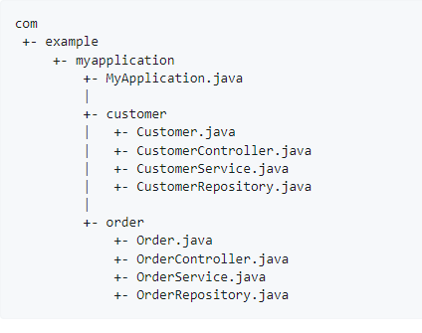
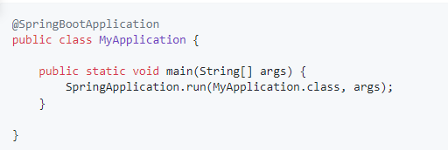
知识点3：SpringBoot详解
一个项目典型的布局如下
MyApplication.java 文件声明了 main 方法，以及标识了基本的 @SpringBootApplication 注解

Slide 54
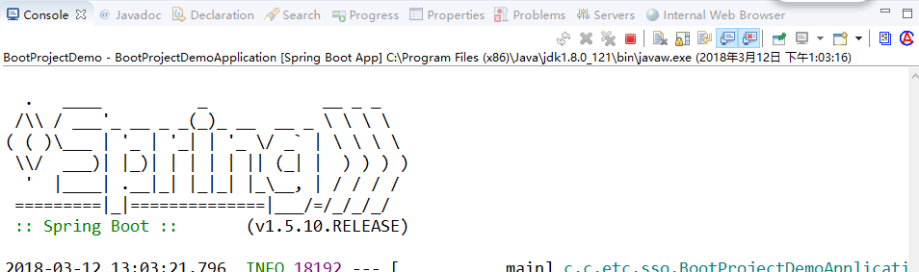
知识点3：SpringBoot详解
SpringApplication类提供了一种从main()方法启动Spring应用的便捷方式。在很多情况下，只需委托给SpringApplication.run这个静态方法：
当应用启动时， 应该会看到类似下面的东西：
启动应用
默认情况下会显示INFO级别的日志信息， 包括一些相关的启动详情， 比如启动应用的用户等。
Notes:
我们的main方法通过调用 run 方法，把应用委托给Spring Boot的 SpringApplication 类。 SpringApplication 引导我们的应用程序启动Spring，而Spring又会启动自动配置的Tomcat网络服务器。 我们需要将 MyApplication.class 作为参数传递给 run 方法，以告诉 SpringApplication 哪个是主要的Spring组件。 args 数组也被传入，这是命令行参数。

Slide 55
知识点3：SpringBoot详解
逐步取代自动配置
自动配置是非侵入性的。 在任何时候，你都可以开始定义你自己的配置来取代自动配置的特定部分。 例如，如果你添加了你自己的 DataSource bean，默认的嵌入式数据库支持就会“退步”从而让你的自定义配置生效。
如果你想知道在应用中使用了哪些自动配置，你可以在启动命令后添加 --debug 参数。 这个参数会为核心的logger开启debug级别的日志，会在控制台输出自动装配项目以及触发自动装配的条件。

Slide 56
知识点3：SpringBoot详解
Spring Boot提倡基于Java的配置。尽管可以使用一个XML来调用，但对于新开发的系统应该总是尽可能的使用基于Java的配置。
如果必须使用基于XML的配置，如某些功能框架的集成，建议仍旧从一个@Configuration类开始，可以使用附加的@ImportResource注解加载XML配置文件

Slide 57
知识点3：SpringBoot详解
通过在classpath下添加一个banner.txt或设置banner.location来指定相应的文件可以改变启动过程中打印的banner（即启动时正常日志前拼接出来的Spring部分）。 如果这个文件有特殊的编码， 可以使用banner.encoding设置它（默认为UTF-8） 。
  在banner.txt中可以使用如下的变量：
名称 | 描述
${application.version} | MANIFEST.MF中声明的应用版本号， 例如1.0
${application.formattedversion} | MANIFEST.MF中声明的被格式化后的应用版本号（被括号包裹且以v作为缀） ， 用于显示， 例如(v1.0)
${spring-boot.version} | 正在使用的Spring Boot版本号， 例如1.5.0.BUILD-SNAPSHOT
${springboot.formatted-version} | 正在使用的Spring Boot被格式化后的版本号（被括号包裹且以v作为缀） , 用于显示， 例如(v1.5.0.BUILD-SNAPSHOT)

Slide 58
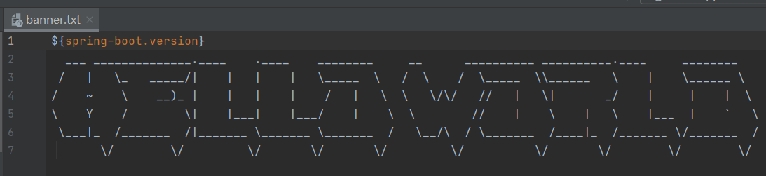
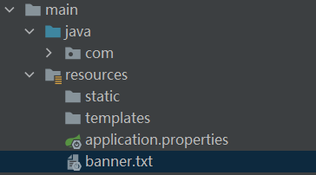
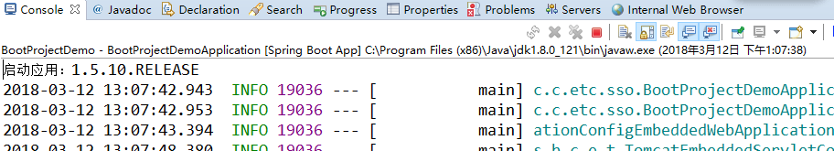
知识点3：SpringBoot详解
写入任意可以输出的文本，并在中包含希望显示的变量
自定义Banner:
自定义Banner
在classpath中新建banner.txt

Slide 59
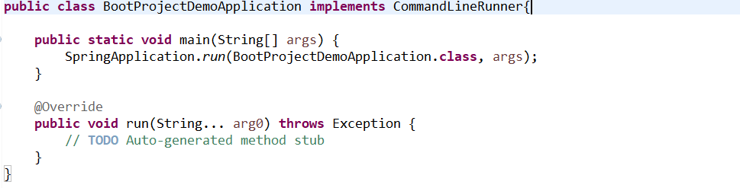
知识点3：SpringBoot详解
如果想获取原始的命令行参数， 或一旦SpringApplication启动后需要运行一些特定的代码， 可以实现CommandLineRunner接口。 在所有实现该接口的Spring beans上将调用run(String… args)方法：
如果一些CommandLineRunner beans被定义，并且需要它们按照特定的顺序先后执行。可以额外实现org.springframework.core.Ordered接口或使用org.springframework.core.annotation.Order注解。
程序启动后自动调用

Slide 60
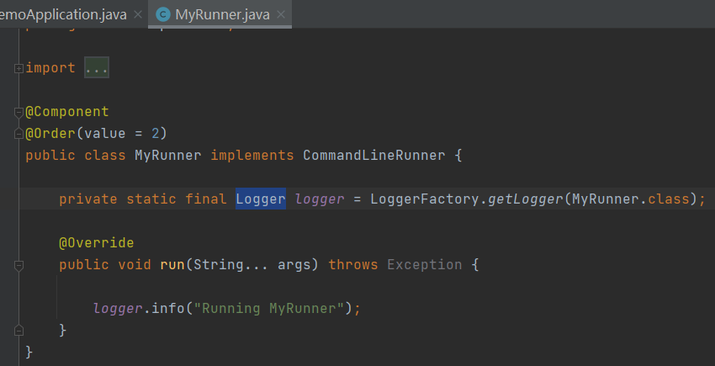
知识点3：SpringBoot详解
@Orde:r定义带注解的组件的排序顺序。 value()是可选的，表示订单值。 较低的值具有较高的优先级。
在应用启动时启动 Bean。 使用@Order注解，我们为其赋予了优先级。

Slide 61
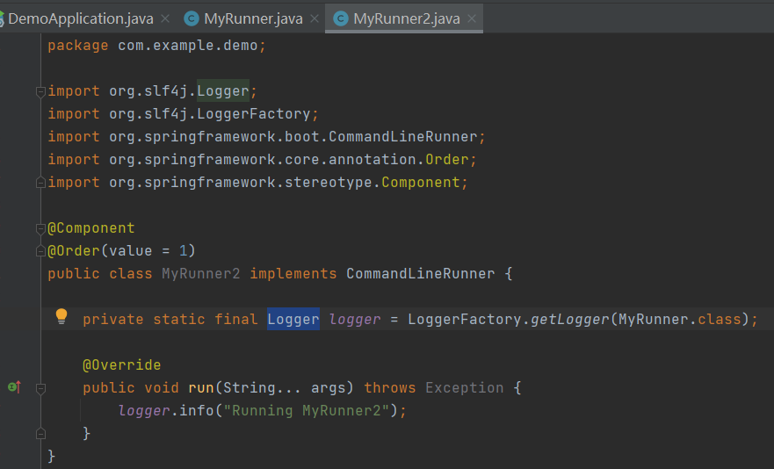
知识点3：SpringBoot详解
这是MyRunner2。 通过@Order设置了更高的优先级，因此在MyRunner之前执行。

Slide 62
知识点3：SpringBoot详解
每个SpringApplication在退出时为了确保ApplicationContext被优雅的关闭， 将会注册一个JVM的shutdown钩子。所有标准的Spring生命周期回调（比如，DisposableBean接口或@PreDestroy注解）都能使用。
如果beans想在应用结束时返回一个特定的退出码（exit code），可以实现org.springframework.boot.ExitCodeGenerator接口

Slide 63
知识点3：SpringBoot详解
外部化的配置:
Spring Boot在程序中允许使用外部的配置文件获取配置信息，这样就能够在不同的环境下使用相同的代码。
外部配置支持使用properties文件，YAML文件，环境变量和命令行参数。
使用@Value注解， 可以直接将属性值注入到beans中。

Slide 64
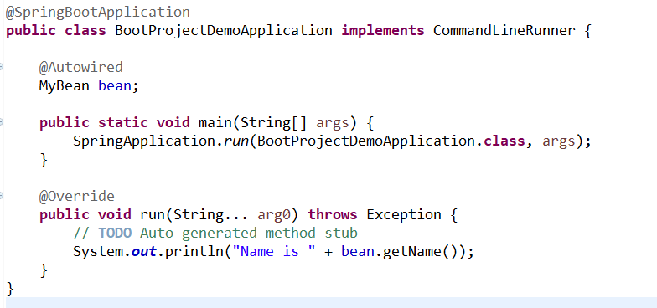
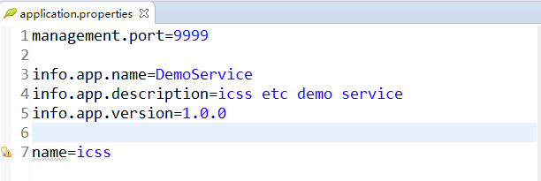
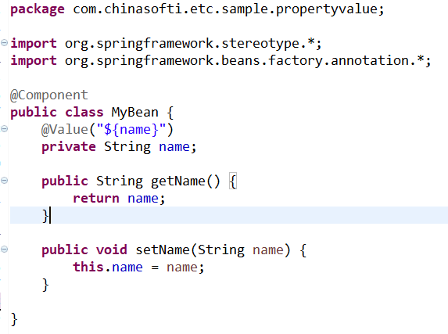

知识点3：SpringBoot详解
下面是一个@Value注解具体的示例 ：
获取配置文件中的信息
运行结果

Slide 65
知识点3：SpringBoot详解
可以像上述示例一样将application.properties文件打包到jar文件内， 用来提供一个合理的默认name属性值。当运行在生产环境时，可以在
jar外提供一个application.properties文件来覆盖name属性。
对于一次性的测试， 还可以使用特定的命令行开关启动（比如，
java -jar app.jar --name="Spring"）

Slide 66




知识点3：SpringBoot详解
RandomValuePropertySource在注入随机值（如密钥或测试用例）时很有用。它能产生整数、longs或字符串， 比如：
random.int*语法是OPEN value (,max) CLOSE， 此处OPEN， CLOSE可以是任何字符， 并且value， max是整数。 如果提供max， 那么value是最小的值， max是最大的值（不包含在内）
随机结果

Slide 67


知识点3：SpringBoot详解
正如前例中看到的，使用@Value(“${property}”)注解注入配置属性有时可能比较笨重， 特别是需要使用多个properties或数据本身有层次结构。 为了控制和校验应用配置， Spring Boot提供一个允许强类型beans的替代方法（@ConfigurationProperties）来使用properties(看后面例子)：
可以通过在@EnableConfigurationProperties注解（作用是：让使用 @ConfigurationProperties 注解的类生效）中直接简单的列出属性类来快捷的注册@ConfigurationProperties bean的定义。
Notes:
如果一个配置类只配置@ConfigurationProperties注解，而没有使用@Component，那么在IOC容器中是获取不到properties 配置文件转化的bean。说白了 @EnableConfigurationProperties 相当于把使用 @ConfigurationProperties 的类进行了一次注入

Slide 68

知识点3：SpringBoot详解
@Value 注解是一个核心的容器功能，它不提供与类型安全的配置属性相同的功能。
下表总结了 @ConfigurationProperties 和 @Value 所支持的功能。

Slide 69
知识点3：SpringBoot详解
@ConfigurationProperties结合Profile应用：
在项目开发的时候，生产环境和测试环境的一些配置可能会不一样，有时候一些功能也可能会不一样，所以可能会在上线的时候手工修改这些配置信息。
但是Spring中提供了Profile功能（后面第2章会详细介绍）。只需要在启动的时候添加一个虚拟机参数，激活环境所要用的Profile就可以了。
除了application.properties文件， 特定配置属性也能通过Profile配置文件application-{profile}.properties来定义。 特定Profile属性跟标准application.properties相同的路径加载， 并且特定profile文件会覆盖默认的配置。

Slide 70

知识点3：SpringBoot详解
不同环境运行相同代码:
创建一个bean，用来测试是不是从不同的配置文件中取的值（代码中使用了统一的属性注入注解，也可以使用Value逐一对每个属性进行注入）
本Bean中的属性均用【profile.test.属性名】对应的属性注入
使用【profile.test.userName】属性注入

Slide 71


知识点3：SpringBoot详解
在项目的classpath中创建两个profile对应的配置文件：
application-dev.properties：
application-prod.properties：
Notes:
其中application.properties用来指定环境
application-环境名称 这个是多配置文件的命名规则。这个后缀环境名称，在指定的时候会用到的。

Slide 72



知识点3：SpringBoot详解
在项目中创建多个配置文件的方法：

Slide 73



知识点3：SpringBoot详解
通过代码切换Profile的启用状态：

Slide 74



知识点3：SpringBoot详解
通过maven切换Profile的启用状态(修改了maven下图中的值后，一定要先执行mvn clean，然后执行mvn compie，再rebuild project,最后再启动项目，不然可能切换不成功)：

Slide 75

知识点3：SpringBoot详解
不同环境执行不同实现类:
有时候可能还会有这样的需求：生产环境或者开发环境我们所看到的功能是不同的，也需要我们根据配置项来激活不同的功能，这种情况下，先定义一个Service的接口：

Slide 76


知识点3：SpringBoot详解
提供两种Profile的实现：
对应的Profile

Slide 77






知识点3：SpringBoot详解
编写代码测试Profile是否能够生效（变更Profile名称的方式和上例相同）：
运行结果

Slide 78
知识点3：SpringBoot详解
SpringBoot 默认使用以下 2 种全局的配置文件，其文件名是固定的。
application.properties
application.yml
其中，application.yml 是一种使用 YAML 语言编写的文件，YAML是JSON的一个超集，也是一种方便的定义层次配置数据的格式,它与 application.properties 一样，可以在 Spring Boot 启动时被自动读取，修改 Spring Boot 自动配置的默认值。
将SnakeYAML库放到classpath下，Spring Boot都会自动支持YAML作为properties的替换。
如果你使用starter POMs，spring-boot-starter会自动提供SnakeYAML，这就意味着在绝大部分情况下YAML的支持都是默认提供的。
Notes:
YAML 全称 YAML Ain't Markup Language，它是一种以数据为中心的标记语言，比 XML 和 JSON 更适合作为配置文件。

Slide 79
知识点3：SpringBoot详解
对于较复杂的数据结构来说，YAML远远优于properties
在处理层级关系的时候，properties需要使用大量的路径来描述层级（或者属性），比如environments.dev.url和environments.dev.name。其次，对于较为复杂的结构，比如数组，写起来更为复杂。而对应的YAML格式文件就简单很多
YAML使用冒号加缩进的方式代表层级（属性）关系，使用短横杠(-)代表数组元素
当properties、yaml和yml三种文件路径相同时，三个文件中的配置信息都会生效，但是当三个文件中有配置信息冲突时，加载顺序是(同一级目录下):
优先级低的配置会被先加载，所以优先级高的配置会覆盖优先级低的配置。
配置文件间的加载优先级 properties（最高）> yml > yaml（最低）
Notes:
其实application.yml和application.properties差别并不大，只是层次结构明显，可读性更强，因此目前使用的更多一些。

Slide 80



知识点3：SpringBoot详解
建好yml后删除properties防止其优先级高于yml导致yml不起作用

Slide 81

知识点3：SpringBoot详解
创建Yaml文件
一、找到resourse包，右键点击new ——> file ——> 名称取xxx.yml ——> 在文件下生成.yml文件，此时.yml文件形状如一个计算器，还不是真正的.yml文件。

Slide 82


知识点3：SpringBoot详解
创建Yaml文件
二、点击file ——> Project Structure ——> Facets ——> Spring ——> 选择绿叶 ——> 点击"+" ——>选中刚创建的 .yml文件 ——> 点击“OK”

Slide 83



知识点3：SpringBoot详解
三、当看到spring配置文件中多了一个.yml，勾选文件后点击“OK”，发现resources包下多了一个.yml的文件，且是绿叶子现状表示添加成功

Slide 84
知识点3：SpringBoot详解
Spring Boot非常适合开发web应用程序。可以使用内嵌的Tomcat， Jetty或Undertow轻轻松松地创建一个HTTP服务器。 大多数的web应用都使用spring-boot-starter-web模块进行快速搭建和运行。
Spring Web MVC框架（通常简称为“Spring MVC”） 是一个“模型， 视图， 控制器”的web框架。 Spring MVC允许创建特定的@Controller或@RestController beans来处理传入的HTTP请求。 使用@RequestMapping注解可以将控制器中的方法映射到相应的HTTP请求。（SpringMVC的详细内容参考前序专门的SpringMVC章节）

Slide 85
知识点3：SpringBoot详解
Spring Boot为Spring MVC提供适用于多数应用的自动配置功能。 在Spring默认基础上， 自动配置添加了以下特性：
  引入ContentNegotiatingViewResolver和BeanNameViewResolver beans。
  对静态资源的支持， 包括对WebJars的支持。
  自动注册Converter， GenericConverter， Formatter beans。
  对HttpMessageConverters的支持。
  自动注册MessageCodeResolver。
  对静态index.html的支持。
  对自定义Favicon的支持。

Slide 86
知识点3：SpringBoot详解
如果想全面控制Spring MVC，可以添加自己的@Configuration， 并使用@EnableWebMvc对其注解。 如果想保留Spring Boot MVC的特性， 并只是添加其他的MVC配置(拦截器， formatters， 视图控制器等)， 可以添加自己的WebMvcConfigurerAdapter类型的@Bean（不使用@EnableWebMvc注解） 。

Slide 87
知识点3：SpringBoot详解
Spring MVC使用HttpMessageConverter接口转换HTTP请求和响应。 合理的缺省值被包含的恰到好处， 例如：
  对象可以自动转换为JSON（使用Jackson库） 或XML（如果Jackson XML扩展可用则使用它， 否则使用JAXB）
  字符串默认使用UTF-8编码

Slide 88

知识点3：SpringBoot详解
如果需要添加或自定义转换器， 可以使用Spring Boot的HttpMessageConverters类：
任何在上下文中出现的HttpMessageConverter bean将会添加到converters列表， 可以通过这种方式覆盖默认的转换器（converters） 。
@Bean标注在方法上(返回某个实例的方法)，等价于spring的xml配置文件中的<bean>，作用为：注册bean对象
自定义的HttpMessageConverters列表

Slide 89
知识点3：SpringBoot详解
可以使用Spring MVC提供动态HTML内容。
Spring MVC支持各种各样的模板技术， 包括Velocity,FreeMarker和JSPs。 很多其他的模板引擎也提供它们自己的Spring MVC集成Spring Boot为以下的模板引擎提供自动配置支持：
  FreeMarker
  Groovy
  Thymeleaf
  Velocity
如果可能的话， 应该忽略JSPs， 因为在内嵌的servlet容器使用它们时存在一些已知的限制。
当你使用这些引擎的任何一种， 并采用默认的配置， 模板将会从src/main/resources/templates目录下自动加载。

Slide 90


知识点3：SpringBoot详解
如果要使用JSP，那么需要在项目的POM文件中加入如下依赖：
JSP文档将默认从一下位置加载：

Slide 91
知识点3：SpringBoot详解
Spring Boot默认提供一个/error映射用来以合适的方式处理所有的错误， 并且它在servlet容器中注册了一个全局的错误页面。
对于机器客户端（相对于浏览器而言， 浏览器偏重于人的行为） ， 它会产生一个具有详细错误， HTTP状态， 异常信息的JSON响应。 对于浏览器客户端， 它会产生一个白色标签样式（whitelabel） 的错误视图， 该视图将以HTML格式显示同样的数据（可以添加一个解析为erro的View来自定义它） 。
为了完全替换默认的行为， 你可以实现ErrorController， 并注册一个该类型的bean定义， 或简单地添加一个ErrorAttributes类型的bean以使用现存的机制， 只是替换显示的内容。如果在某些条件下需要比较多的错误页面， 内嵌的servlet容器提供了一个统一的Java DSL（领域特定语言） 来自定义错误处理。

Slide 92

知识点3：SpringBoot详解
例如：
也可以使用常规的Spring MVC特性来处理错误， 比如@ExceptionHandler方法和@ControllerAdvice。 ErrorController将会捕获任何没有处理的异常

Slide 93
知识点4：SpringBoot 常用注解汇总
@SpringBootApplication：
用于标识spring boot应用程序，代表该类是一个spring boot启动类，Spring boot运行这个类的main方法时启动SpringBoot应用。
  包含了@ComponentScan、@Configuration和@EnableAutoConfiguration注解。其中@ComponentScan让spring Boot扫描到Configuration类并把它加入到程序上下文。
  @ComponentScan:
  组件扫描，可自动发现和装配一些Bean，@ComponentScan主要就是定义扫描的路径从中找出标识了需要装配的类自动装配到spring的bean容器中,如@Controller，@Service，@Repository注解中有一个共同的注解@Component，@ComponentScan注解默认就会装配标识了@Controller，@Service，@Repository，@Component注解的类到spring容器中
@SpringBootConfiguration:
Spring Boot的配置类。标注在类上表示是一个Spring Boot的配置类。
@EnableAutoConfiguration :
  开启自动配置功能，当我们需要Spring Boot帮我们自动配置所需要的配置，@EnableAutoConfiguration告诉Spring Boot开启自动配置功能，这样Spring Boot会自动配置好并使之生效。

Slide 94
知识点4：SpringBoot 常用注解汇总
@Configuration :
  配置类上来标注这个注解，等同于spring的XML配置文件，配置类也是容器中的一个组件。使用Java代码可以检查类型安全。
  @ResponseBody：
  表示该方法的返回结果直接写入HTTP response body中，一般在异步获取数据时使用，用于构建RESTful的api。在使用@RequestMapping后，返回值通常解析为跳转路径，加上@Responsebody后返回结果不会被解析为跳转路径，而是直接写入HTTP Rresponse body中。比如异步获取json数据，加上@Responsebody后，会直接返回json数据。该注解一般会配合@RequestMapping一起使用。
  @RequestMapping:
  提供路由信息，负责URL到Controller中的具体函数的映射。
  @Controller:
  用于定义控制器类，在spring项目中由控制器负责将用户发来的URL请求转发到对应的服务接口（service层），一般这个注解在类中，通常方法需要配合注解@RequestMapping。示例代码：
  @RestController:
  @Controller和@ResponseBody的合集,表示这是个控制器bean,并且是将函数的返回值直接填入HTTP响应体中,是REST风格的控制器。
  @Autowired:
  自动导入
Notes:
@Configuration注解：将想要的组件添加到容器中，标识的类中声明了1个或者多个@Bean方法，Spring容器可以使用这些方法来注入Bean，不需要再注解@Component
PS： @Configuration 中所有带 @Bean 注解的方法都会被动态代理（cglib），因此调用该方法返回的都是同一个实例。而 @Conponent 修饰的类不会被代理，每实例化一次就会创建一个新的对象。

Slide 95
知识点4：SpringBoot 常用注解汇总
  @ImportResource:
    注解加载xml配置文件
  @Import:
    用来导入其他配置类。
  @ImportResource：
    用来加载xml配置文件
  @Repository：
    使用@Repository注解可以确保DAO或者repositories提供异常转译，这个注解修饰的DAO或者repositories类会被ComponetScan发现并配置，同时也不需要为它们提供XML配置项。
  @Bean：
    用@Bean标注方法等价于XML中配置的bean
@PathVariable:
  获取参数。等同于spring的XML配置文件；使用Java代码可以检查类型安全。

Slide 96
知识点4：SpringBoot 常用注解汇总
  @Value:
    注入Spring boot application.properties配置的属性的值。
  @Qualifier：
    当有多个同一类型的Bean时，可以用@Qualifier(“name”)来指定。与@Autowired配合使用。@Qualifier限定描述符除了能根据名字进行注入，但能进行更细粒度的控制如何选择候选者

Slide 97
本节总结提问【Spring Boot】
Spring Boot对SpringMVC提供了那些默认约定配置？

Slide 98
本节总结【 Spring Boot 】
Spring Boot为Spring MVC提供适用于多数应用的自动配置功能。 在Spring默认基础上， 自动配置添加了以下特性：引入ContentNegotiatingViewResolver和BeanNameViewResolver beans，对静态资源的支持， 包括对WebJars的支持，自动注册Converter， GenericConverter， Formatter beans，对HttpMessageConverters的支持，自动注册MessageCodeResolver，对静态index.html的支持，对自定义Favicon的支持。

